Slide 1
الدرس الثالث والعشرون 23回目のレッスン ２０２4・01・13
أهلا وسهلا بكم جميعا

Slide 2
じゅぎょうのもくひょう
１－かこのどうし
２－かくとよむれんしゅう
３－アラビアの文化

Slide 3
مراجعة الحروف الأبجدية アラビア語のもじのふくしゅ
أ ب ت ث ج ح خ
د ذ ر ز س ش ص
ض ط ظ ع غ ف ق
ك ل م ن ه و ي

Slide 4
あたらしいことば
مكتب (Maktab) - オフィス (Makutabu) - Office
عمل (Amal) - あるばいと (Arubaito) - Work
مدير (Mudir) - まねーじゃー (Manējā) - Manager
موظف (Mawtuf) - しゃいん (Shain) - Employee
اجتماع (Ijtima) - かいぎ (Kaigi) - Meeting
تقرير (Taqrir) - ほうこく (Hōkoku) - Report
مشروع (Mashru) - ぷろじぇくと (Purojekuto) - Project
تعاون (Taawun) - きょうりょく (Kyōryoku) - Cooperation
تطوير (Tatweer) - かいはつ (Kaihatsu) - Development
توظيف (Tawtheef) - れきよう (Rekiyō) - Recruitment
مهمة (Mamah) - たんとう (Tantō) - Task
مراجعة (Muraja'a) - かんさつ (Kansatsu) - Review
تقييم (Taqeem) - ひょうか (Hyōka) - Evaluation
تنظيم (Tanzim) - ちょうせつ (Chōsetsu) - Organization
تدريب (Tadreeb) - トレーニング (Torēningu) - Training

Slide 5
かきのれんしゅう

Slide 6
ذهب الطالب إلى درس اللغة العربية.-1 أحب تناول الحليب مع التمر في الصباح.-2 لا أحب الصراخ أبدا.-3

Slide 7
よむのれんしゅう
ページ１７０に読んでください

Slide 8
かこのどうし ページ７０－７３
لعب أكل شرب لبس فهم
لعبت أكلت شربت لبست فهمت

Slide 9
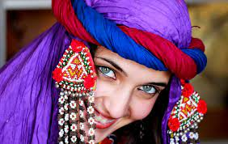
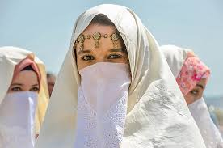
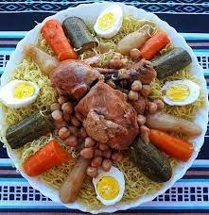
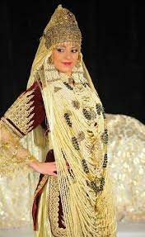
アラビアの文化 アルジェリア
https://www.youtube.com/watch?v=i-DibXXjW4g
Image source: Wikipedia

